Slide 1
Элементы теории множеств
Понятие множества

Slide 2
Основу теории математики составляют понятия и отношения между этими понятиями, которые устанавливаются при помощи соответствующих аксиом и определений.
Дальнейшее построение математической теории осуществляется последовательной системой теорем и новых определений, устанавливающей свойства изучаемых математических объектов.
Элементы теории множеств

Slide 3
Определение
Одним из фундаментальных, неопределяемых математических понятий является понятие множества.
Множество можно представить себе как соединение, совокупность, собрание некоторых предметов, объединенных по какому-либо признаку:
множество учащихся класса,
множество букв алфавита,
множество натуральных чисел,
множество точек на прямой,
множество книг на полке и т.д..
Элементы теории множеств

Slide 4
Определение
Предметы, из которых состоит множество, называются его элементами
например, буква К – элемент множества букв русского алфавита.
Для названия множества иногда используют какое-либо одно слово, выступающее в роли синонима слова «множество» (зрители, стая, семья, фрукты).
Элементы теории множеств

Slide 5
Обозначают множества заглавными буквами латинского алфавита или символически с помощью фигурных скобок, в которых указываются его элементы.
Сами элементы некоторого множества будем обозначать малыми латинскими буквами, если они не имеют специальных обозначений:
А; {а, b, c}; {∗,s,h,g}; N={1,2,3,4,5,6,7,8, …}.
Элементы теории множеств

Slide 6
Принадлежность предмета некоторому множеству обозначают с помощью символа ∈ (в противном случае используется символ ∉).
Запись а ∈А означает, что а есть элемент множества А.
Аналогично имеем: Δ∈{Δ,ο}.
Запись 4∉{1,2,3} означает, что 4 не принадлежит множеству {1,2,3}.
Элементы теории множеств

Slide 7
Основными способами задания множества являются:
1) перечисление всех его элементов: А={а₁, а₂, …, а_{n}};
2) описание (указание характеристического свойства его элементов).
Этот способ требует указания такого признака, который имеется у всех элементов данного множества и не свойственен элементам, не входящим в данное множество.
Элементы теории множеств

Slide 8
Например, характеристическим свойством натуральных чисел является возможность их использования при счете каких-либо предметов.
Говоря о множестве четных чисел, мы указываем характеристическое свойство его элементов:
М={х∈ N | х׃2}, т.е. каждое число, принадлежащее этому множеству, делится на два.
Элементы теории множеств

Slide 9
Определение 3
Множества, состоящие из одних и тех же элементов (одинаковыми). Пишут А=В.
Определение 4
Множество, которое не содержит ни одного элемента, называется пустым и обозначается символом ∅.
Элементы теории множеств

Slide 10
Слово «много» и математический термин «множество» имеют различный смысл.
Множество может состоять из небольшого количества элементов.
Будем обозначать количество элементов в некотором множестве А через m(А).
Например, если А={а, b, c}, то m(А)=3. Если N – множество всех натуральных чисел, то m(N) = ∞.
Элементы теории множеств

Slide 11
Подмножество. Основные числовые множества
Определение 1.
Множество В, состоящее из некоторых элементов данного множества А (и только из них), называется подмножеством (частью) этого множества.
Иначе, если любой элемент множества В принадлежит также множеству А, то множество В называется подмножеством множества А.
Это записывается так: В⊂ А или А⊃В. Говорят, что «В – подмножество А» или «В содержится в А» или «А содержит В».
Заметим, что m(В) ≤m(А).
Элементы теории множеств

Slide 12
Если в множестве В найдется хотя бы один элемент, не принадлежащий множеству А, то В не является подмножеством множества А: В⊄А.
Например, отрезок [а, b] не является подмножеством полуинтервала (а, b], т.к. а∈[а, b], но а∉(а, b].
Элементы теории множеств

Slide 13
Из опр. 1 следует, что любое множество является подмножеством самого себя, т.е. справедливо утверждение А⊂А.
Полагают также, что пустое множество является подмножеством любого множества.
Пустое множество не содержит ни одного элемента, а значит в нем нет элемента, не принадлежащего любому другому множеству.
Элементы теории множеств

Slide 14
Знак ⊂ называется знаком включения.
Отметим основные свойства отношения включения между множествами:
1) ∅⊂А для любого множества А;
2) А⊂А для любого множества А (рефлексивность);
3) из того, что В⊂А не следует А⊂В (не симметричность);
4) если А⊂В и В⊂А, то А=В (антисимметричность);
5) если А⊂В и В⊂С, то А⊂С (транзитивность).
Элементы теории множеств

Slide 15
Основные числовые множества:
N={1,2,3,4,…} – множество натуральных чисел;
Z={…,-4,-3,-2,-1,0,1,2,3,4,…} – множество целых чисел (содержит все натуральные числа и числа, им противоположные), N⊂Z;
Q={x ׀х = p/q , где p∈Z, q∈N} – множество рациональных чисел (состоит из чисел, допускающих представление в виде дроби), N⊂Z⊂Q;
R=(-∞;+∞) – множество действительных чисел, Q⊂R (кроме всех рациональных чисел, содержит иррациональные числа.
Элементы теории множеств

Slide 16
Действительные числа изображаются точками координатной прямой (числовой оси).
Координатная прямая – это всякая прямая (обычно горизонтальная), на которой указаны положительное направление, начало отсчета и единичный отрезок.
Элементы теории множеств

Slide 17
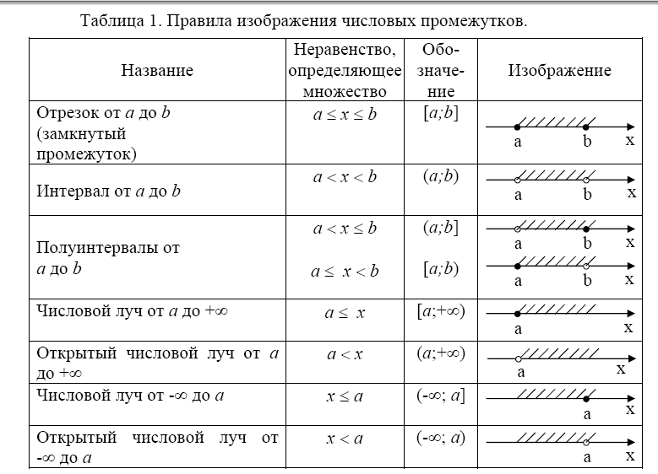
© Аликина Е.Б.
Элементы теории множеств

Slide 18
Операции над множествами
Два множества могут иметь одинаковые элементы,
из всех элементов двух множеств можно составить одно новое множество,
также можно рассмотреть отдельно элементы одного множества, которых во втором множестве нет.
Элементы теории множеств

Slide 19
Например, А – множество наклеек (марок), которые есть у Пети, В – множество наклеек, которые собрал Вася.
Можно выделить множество наклеек, которые есть у обоих ребят;
коллекцию различных наклеек, собранных ими вместе;
множество наклеек Пети, которых нет у Васи.
Таким образом, мы проделали операции пересечения, объединения и разности двух множеств.
Элементы теории множеств

Slide 20
Определение
Пересечением множеств А и В называется множество С, состоящее из всех тех и только тех элементов, которые принадлежат каждому из данных множеств: С={х ׀ х∈А и х∈В}. Обозначается А∩В.
Элементы теории множеств

Slide 21
Определение
Объединением множеств А и В называется множество С, которое состоит из всех элементов данных множеств А и В и только из них: С={х׀ х∈А или х∈В}.
Обозначается, А∪В.
Элементы теории множеств

Slide 22
Если множества А и В не содержат одинаковых элементов, т.е. не пересекаются (А∩В=∅), то m(А∪В) = m(A) + m(B) (1).
В противном случае, когда множества имеют m(А∩В) одинаковых элементов, следует пользоваться более общей формулой:
m(А∪В) = m(A) + m(B) - m(А∩В) (2).
Элементы теории множеств

Slide 23
Определение
Разностью множеств А и В называется множество С, состоящее из всех элементов множества А, не принадлежащих множеству В: С={х ׀ х∈А и х∉В}.
Обозначается, А\В.
В случае, когда В является подмножеством А, т.е. В⊂А, разность А\В называется дополнением множества В до множества А (или относительно множества А).
Элементы теории множеств

Slide 24
Определение
Универсальным множеством называется множество, подмножества которого (и только они) в данный момент рассматриваются.
Обозначают U.
При работе с числовыми множествами в качестве основного (универсального) множества будем считать множество R действительных чисел.
Элементы теории множеств

Slide 25
Определение
Дополнением множества А называется разность U\А..
Обозначается, А’ или А и читается «не А» .
Иначе, дополнением множества А называется множество А’, состоящее из всех элементов, не принадлежащих множеству А.
Элементы теории множеств

Slide 26
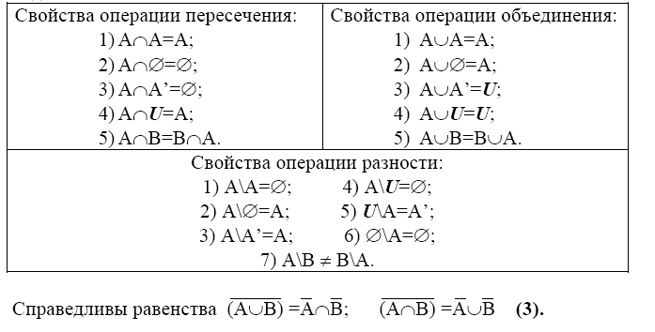
Элементы теории множеств

Slide 27
Бесконечные множества.
Взаимно-однозначное соответствие.
Взаимно-однозначным называется такое соответствие между множествами A и B, при котором каждому элементу a∈A отвечает один и только один элемент b∈B и каждому элементу b∈B отвечает один и только один элемент a∈A.
Функция, определяющая взаимно-однозначное соответствие называется биективной функцией или биекцией.

Slide 28
Бесконечные множества.
Эквивалентные множества.
Множества A и B называются эквивалентными (A∼B), если между ними существует биекция (хотя бы одна).
Эквивалентные множества называют равномощными, что обозначается так:
|A| = |B|.
Эквивалентными друг другу оказываются все конечные множества с одинаковым числом элементов n (мощность каждого из этих множеств равна n).

Slide 29
Бесконечные множества.
Счетные множества
Множество A называется счетным, если оно эквивалентно натуральному ряду N (A∼N).
С помощью биекции ϕ=N→A можно пересчитать все элементы из A, снабдив их индексами. Можно записать, что
A = {a_{n}}, n=1,2,…,∞.

Slide 30
Бесконечные множества.
Счетные множества
Множество четных натуральных чисел N_{ч}={2,4,…,m,…}, всех натуральных чисел N={1,2,…,n, …}, целых чисел Z и рациональных чисел Q последовательно вложены: N_{ч} ⊂ N ⊂ Z ⊂ Q.
Хотя для любых двух из этих множеств нет равенства, они эквивалентны друг другу, то есть, имеют одинаковую мощность и являются счетными: |N_{ч}| = |N| = |Z| = |Q|.

Slide 31
Бесконечные множества.
Несчетные, континуальные множества
Существуют бесконечные несчетные множества, и их мощность естественно считать большей, чем |N|.
Множество точек отрезка [0, 1] = {x∈R; 0≤x≤1} не является счетным (теорема Г. Кантора). Его мощность называется континуум и обозначается малой буквой c: |[0, 1]|=c.
Множество [0, 1] и любое эквивалентное ему множество называются континуальными.

Slide 32
Бесконечные множества.
Континуальные множества
На вещественной оси R континуальными (и значит эквивалентными друг другу и отрезку [0, 1]) являются, например, множества:
[a,b],
(a, b), при любом a<b;
(0, +∞);
множество (– ∞, + ∞), равное R.
Континуальны также множества точек любого квадрата и круга на плоскости R², параллелепипеда и шара в пространстве R³ и самого пространства R³.

Slide 33
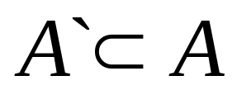

СВОЙСТВА СЧЕТНЫХ МНОЖЕСТВ
Всякое подмножество счетного множества конечно или счетно.
Подмножеством множества А называется множество А` все элементы которого принадлежат множеству А
Пример:
Сумма конечного или счетного числа конечных или счетных множеств есть конечное или счетное множество.
Множество всех рациональных чисел счетно.
Алфавитом называется любое непустое множество.
Элементы теории множеств

Slide 34
Для каждого множества А существуют множества, элементами которого являются только все его подмножества.
Такое подмножество называют семейством множеств А или булеаном (обозначается В(А)).
Будем называть вектором (кортежем) упорядоченный набор элементов и обозначать его , заметим, что в отличие от множества, элементы в векторе могут повторяться. Эти элементы называются координатами или проекциями.
Количество элементов в векторе называется его длиной, если в векторе 2 элемента, то двойка, если n элементов, то n-ка.
Элементы теории множеств

Slide 35
ТЕОРИЯ МНОЖЕСТВ СТРОИТСЯ НА ОСНОВЕ СИСТЕМ АКСИОМ
Аксиома существования: Существует по крайней мере одно множество.
Аксиома объемности: Если множества А и В составлены из одних и тех же элементов, то они совпадают.
Аксиома объединения: Для произвольных множеств А и В существует множество, элементами которого являются все элементы множества А и все элементы множества В и никакие другие элементы множество не содержит.
Аксиома разности: Для произвольных множеств А и В существует множество, элементами которого являются те и только те элементы множества А, которые не содержатся в множестве В.
Аксиома существования пустого множества: Существует множество не содержащее ни одного элемента.
Элементы теории множеств

Slide 36
Диаграммы Эйлера-Венна
Для наглядного представления множеств и результатов операций над ними удобно пользоваться диаграммами Эйлера-Венна (кругами Эйлера).
При этом множества изображаются на плоскости в виде замкнутых кругов, а универсальное множество в виде прямоугольника.
Элементы множества – точки внутри соответствующего круга.
Элементы теории множеств

Slide 37
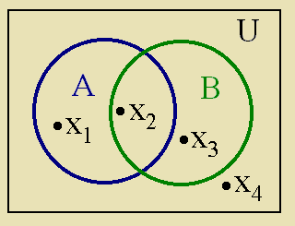
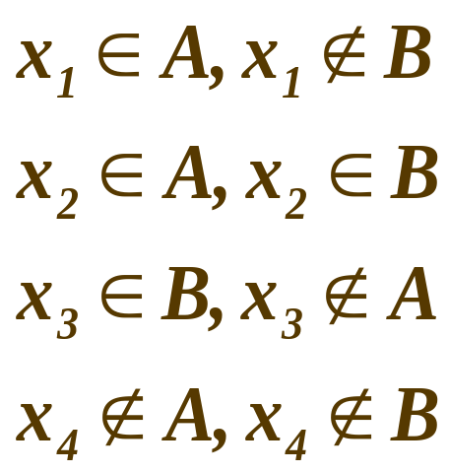
Диаграммы Венна для двух множеств
Диаграмма Венна для двух множеств A и B выглядит следующим образом.

Slide 38
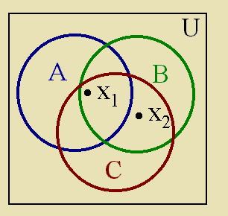
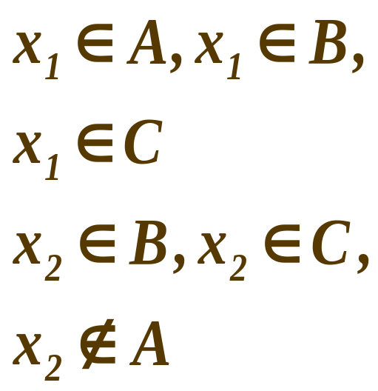
Диаграммы Венна для трех множеств
Диаграмма Венна для трех множеств A, B и C выглядит следующим образом.

Slide 39
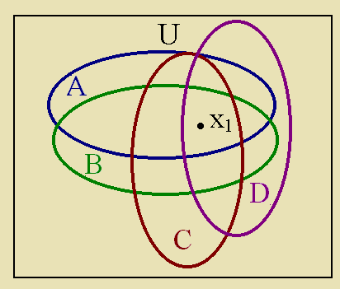
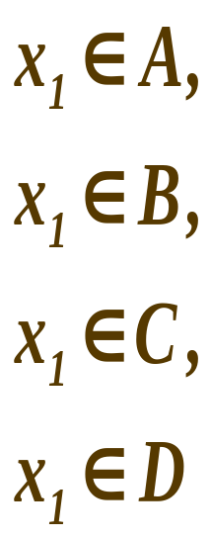
Диаграммы Венна для четырех множеств
Диаграмму Венна для четырех множеств A, B, C и D можно изобразить следующим образом.

Slide 40



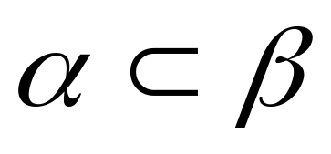
Включение
А
В
Множество А входит (включено) в множество В, или А является подмножеством В.
Если всякий объект, обладающий свойством ,также обладает свойством , то говорят, что свойство включает свойство , т.е.

Slide 41
Строгое и нестрогое включение
Нестрогое включение обозначается А⊆В, означает, что А – подмножество множества В, возможно совпадающее с В.
Строгое включение обозначается А⊂В, и означает, что А – подмножество множества В, не совпадающее с B.
А⊂В читается “А включено в В”.

Slide 42
Строгое и нестрогое включение.
Равенство множеств
Выполнение соотношений А ⊆ В и В ⊆ А возможно только при А = В. А = В, если А ⊆ В и B ⊆ А.
Эти соотношения являются признаком равенства множеств через отношение включения.
Иногда в литературе символом ⊂ обозначают "нестрогое" включение, допускающее и равенство множеств. В этом случае символ ⊆ не используется, а строгое включение записывают двумя соотношениями A⊂B, A≠B.

Slide 43
Строгое и нестрогое включение
Пример.
X – множество студентов группы 4141133,
Y – множество отличников в группе 4141133.
Тогда Y ⊆ X,
Z – множество студентов потока 4141123,33,34.
Тогда X ⊂ Z.
Включение X в Z строгое, поскольку кроме учеников класса Х, в школе обязательно присутствуют ученики других классов.

Slide 44
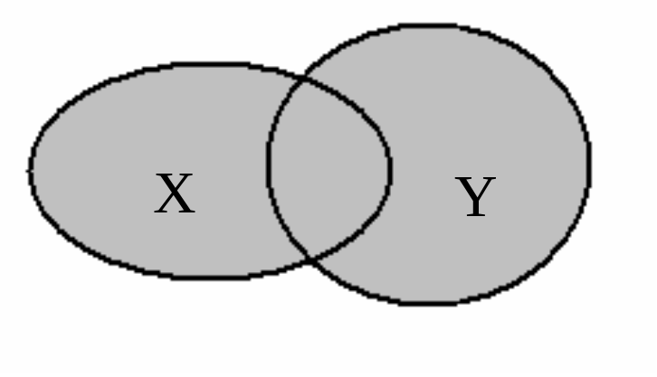
Объединение (сумма)
Объединением (суммой) множеств X и Y называют множество, состоящее из всех тех элементов, которые принадлежат хотя бы одному из множеств X, Y

Slide 45
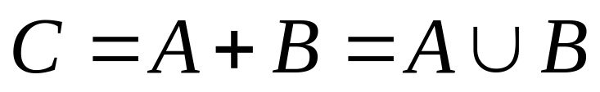
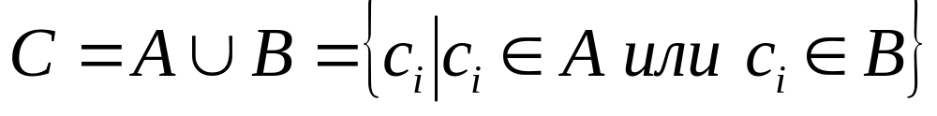
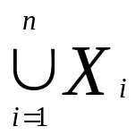
Сумма
Сумма множеств А и В есть множество С, включающее в себя все элементы множество А и В.
Объект входит во множество
если он входит во множество А или во множество В.
Объединение двух множеств символически записывают как X∪Y. Объединение множеств Xi (i = 1, 2, ..., n) есть множество элементов, каждый из которых принадлежит хотя бы одному из множеств X_{i}. Соответствующее обозначение:

Slide 46
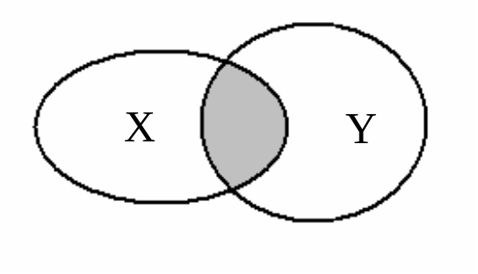
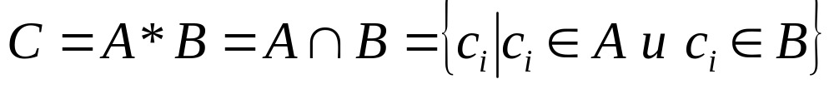
Пересечение (произведение)
Пересечением множеств X и Y называют множество, состоящее из всех тех элементов, которые принадлежат как множеству X, так и множеству Y
Пересечение (произведение)
Пересечением множество А и В называется новое множество С. Элементы множества С принадлежат множеству А (обладают его свойствами) и множеству В (обладают его свойствами).

Slide 47
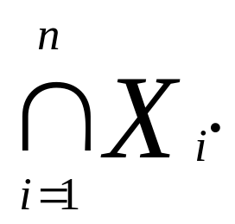
Пересечение множеств обозначается через X ∩Y. Множества X и Y называют непересекающимися, если они не имеют общих элементов, т.е. если X ∩ Y = ∅.
Пересечением множеств Хi (i = 1, 2, ..., n) называется множество элементов, принадлежащих каждому Xi. Оно обозначается как

Slide 48
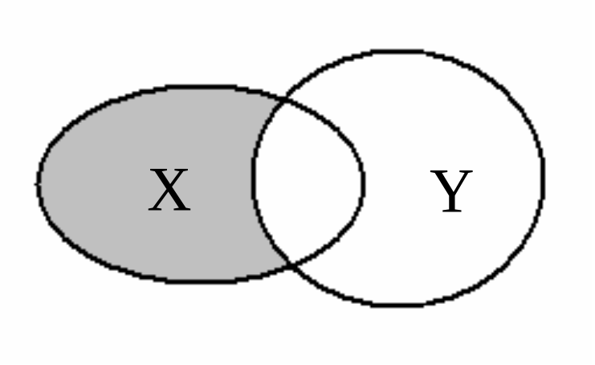
Разность (вычитание)
Разностью множеств X и Y называют множество, состоящее из всех тех элементов, которые принадлежат X и не принадлежат Y (рис. 5). Разность множеств обозначается через X \ Y. Очевидно, что
X \ Y ≠ Y \ X.

Slide 49
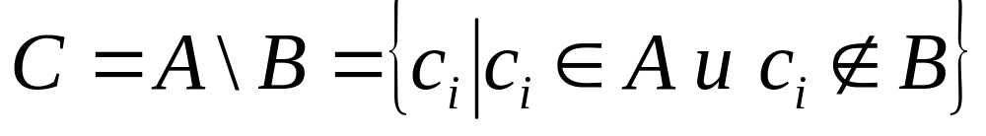
Разность множеств А и В есть множество С, элементы которого обладают свойствами множества А и не обладают свойствами множества В или принадлежат множеству А и не принадлежат множеству В.

Slide 50


Симметрическая разность
Симметрической разностью X Y (X Δ Y) множеств X и Y называется объединение разностей X \ Y и Y \ X. Эта разность множеств является составной операцией:
X Y = (X \ Y) ∪ (Y \ X).
Симметрическая разность А В (А Δ В) есть множество всех элементов, принадлежащих или А, или В (но не обоим вместе), т.е. А Δ В = (А\В)∪(В\А).

Slide 51
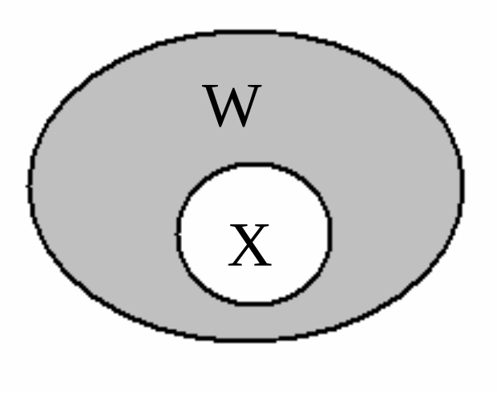
Дополнение
Дополнительным к множеству X по отношению к множеству W, если X ⊂ W, называется множество, состоящее из элементов W, не принадлежащих множеству X. Дополнительное множество обозначается:Z_{w}(X)

Slide 52
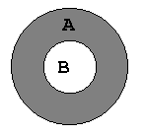
Если имеется некоторое универсальное множество (универсум) U и все рассматриваемые множества есть его подмножества, то дополнением называется такое множество, элементы которого не входят в А, но принадлежат U.
Если В⊂А, то А\В называется дополнением В до множества А.

Slide 53
Универсальное множество
Универсальным множеством называется множество I, для которого справедливо соотношение: X ∩ I = X. Оно означает, что множество I содержит все элементы множества X. Следовательно, любое множество X полностью содержится во множестве I, т.е. является его подмножеством: Х ⊂ I. Так, для выше рассмотренного примера универсальным множеством можно считать множество студентов в группе.
Универсальное множество удобно изображать графически в виде множества точек прямоугольника. Отдельные области внутри этого прямоугольника будут представлять подмножества универсального множества.

Slide 54
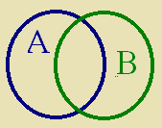
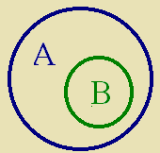
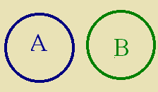
Круги Эйлера
Индивидуальные отношения между заданными множествами изображают с помощью кругов Эйлера.
А = {1, 4, 6};
В = {1, 5, 8};
Общий элемент – 1
A∩B
А = {1, 4, 6};
С = {3, 5, 8};
Нет общих элементов A и B.
A≠B
А = {1, 4, 6};
В = {1, 6};
B⊆A

Slide 55
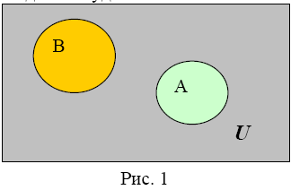
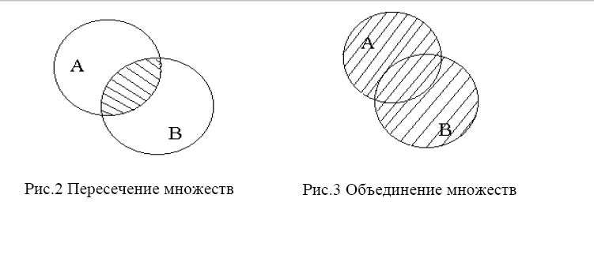
Элементы теории множеств

Slide 56
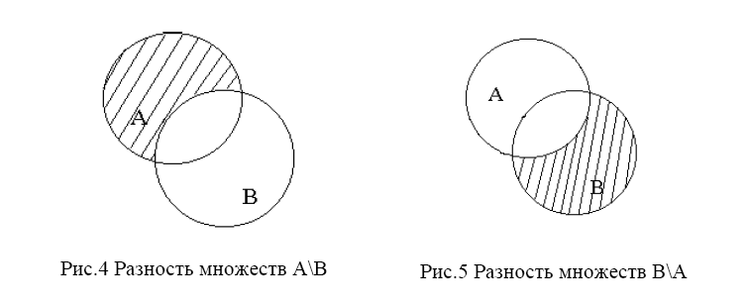
Элементы теории множеств

Slide 57
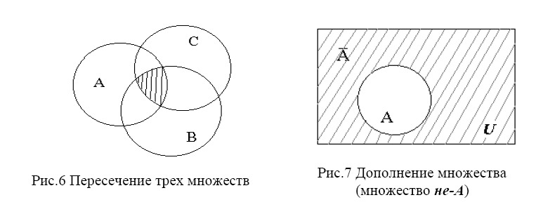
Элементы теории множеств

Slide 58
Законы алгебры множеств
1. Коммутативные законы
A∪B=B∪A
A∩B=B∩A
2. Ассоциативные законы
A∪(B∪C)=(A∪B)∪C
A∩(B∩C)=(A∩B)∩C
3. Дистрибутивные законы
A∪(B∩C)=(A∪B)∩(A∪C)
A∩(B∪C)=(A∩B)∪(A∩C)

Slide 59
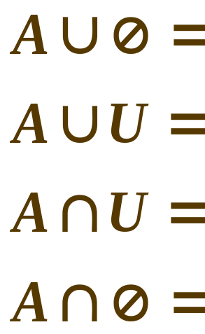




Законы алгебры множеств
4. Свойства пустого и универсального множеств

Slide 60
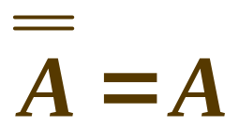
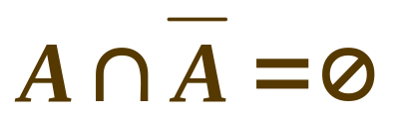
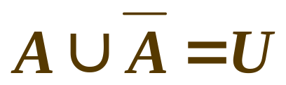
Законы алгебры множеств
5. Законы идемпотентности
A∪A=A
A∩A=A
6. Закон инволюции (двойного отрицания)
7. Закон противоречия
8. Закон исключенного третьего

Slide 61
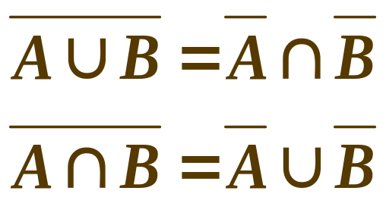
Законы алгебры множеств
9. Закон элиминации (поглощения)
A∩(A∪B)=A
A∪(A∩B)=A
10. Законы де Моргана.

Slide 62
Примеры
Пример 1. Записать множество всех натуральных делителей числа 15 и найти число его элементов.
Решение: А={1, 3, 5}, m (А)=3.
Элементы теории множеств

Slide 63
Пример 2
Даны множества А={2, 3, 5, 8, 13, 15}, В={1, 3, 4, 8,16}, С={12, 13, 15, 16}, D={0, 1, 20}.
Найти А ∪ В, С ∪ D, В∩С, А∩D,А\С, D\В, А∪В∪С, А∩В∩С, В∪D∩С, А∩С\D.
Решение:
Учтем, что сначала должна выполняться операция пересечения множеств, а затем объединение или разность.
Получим
А∪В={1, 2, 3, 4, 5, 8, 13, 15, 16},
С ∪ D={0, 1, 12, 13, 15, 16, 20},
В∩С={16}, А∩D=∅, А\С={2, 3, 5, 8}, D\В={0, 20},
А∪В∪С={1, 2, 3,4, 5, 8, 12, 13, 15, 16},
А∩В∩С=∅, В∪D∩С={1, 3, 4, 8, 16}, А∩С\D={13, 15}
Элементы теории множеств

Slide 64
Пример 3.
Экзамен по математике сдавали 250 абитуриентов, оценку ниже пяти получили 180 человек, а выдержали этот экзамен 210 абитуриентов. Сколько человек получили оценки 3 и 4?
Решение: Пусть А – множество абитуриентов, выдержавших экзамен, В – множество абитуриентов, получивших оценку ниже 5, по условию m (A)=210, m (В)=180, m (A∪B)=250. Абитуриенты, получившие оценки 3 и 4, образуют множество А∩В.
Из формулы (2) находим m (A∩B) = m (A) + m (В) - m (A∪B) = 210 + 180 – 250 = 140.
Элементы теории множеств

Slide 65
Пример 4.
В школе 1400 учеников.
Из них 1250 умеют кататься на лыжах, 952 – на коньках.
Не умеют кататься 60 учащихся.
Сколько учащихся умеют кататься и на коньках и на лыжах?
Решение: Множество учеников школы будем считать основным множеством U, А и В – соответственно множества учеников, умеющих кататься на лыжах и на коньках .
Элементы теории множеств

Slide 66
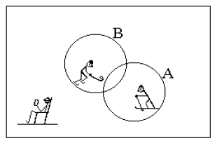
Элементы теории множеств

Slide 67
Учащиеся, не умеющие кататься ни на лыжах, ни на коньках, составляют множество А’∩В’= (А∪B)’
m (А∪B) = m(U) - m (А∪B)’=1340.
m (А∩B) = m (А) + m (В) - m (А∪B) = 862
Элементы теории множеств

Slide 68
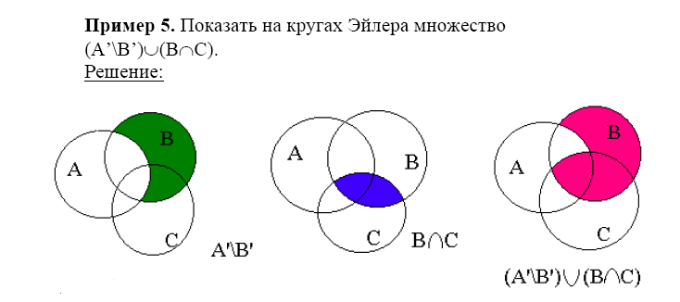
Элементы теории множеств

Slide 69
Законы алгебры множеств
Пример.
Доказать с помощью диаграмм Венна дистрибутивный закон.
А∩ (В∪С)=(А∩В)∪(А∩С).

Slide 70
Законы алгебры множеств
Продолжение примера.
А∩ (В∪С)
В∪С
А∩ (В∪С)
U
U
U
U
A
A
B
B
A
A
B
B
C
C
C
C

Slide 71
Законы алгебры множеств
Продолжение примера.
(А∩В)∪(А∩С)
(А∩В)
(А∩С)
(А∩В)∪(А∩С)
U
U
U
U
U
U
A
A
B
A
A
B
B
A
B
A
B
B
C
C
C
C
C
C

